Slide 1

Хабаровский бренд школьной формы для девочек

Slide 2
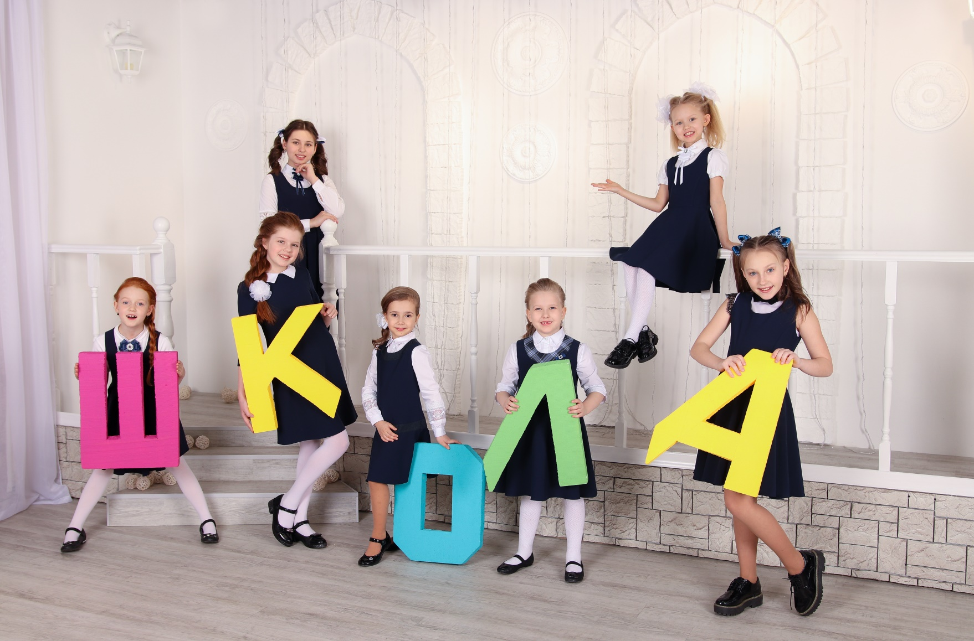
фото
Работаем с 2010 года, свое производство.

Slide 3
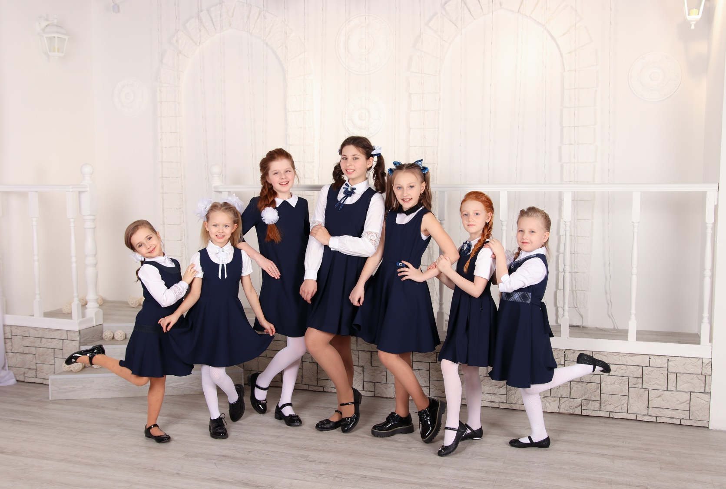
С нами сотрудничают более 40 школ Хабаровского края и ЕАО

Slide 4
Сарафаны
- Стоимость от 800 до 1500 рублей
- Размеры от 116 до 154

Slide 5
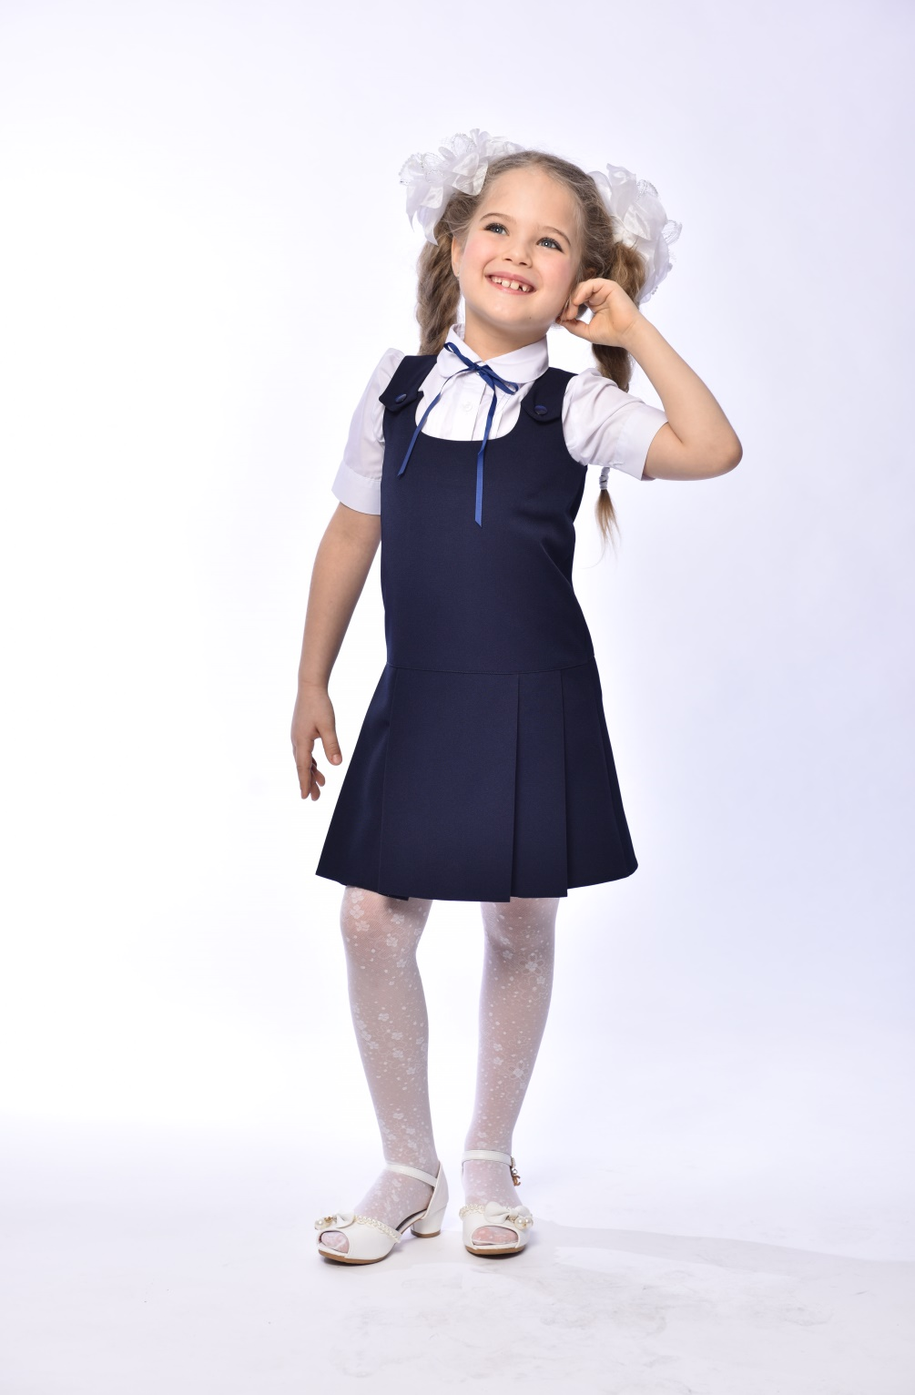
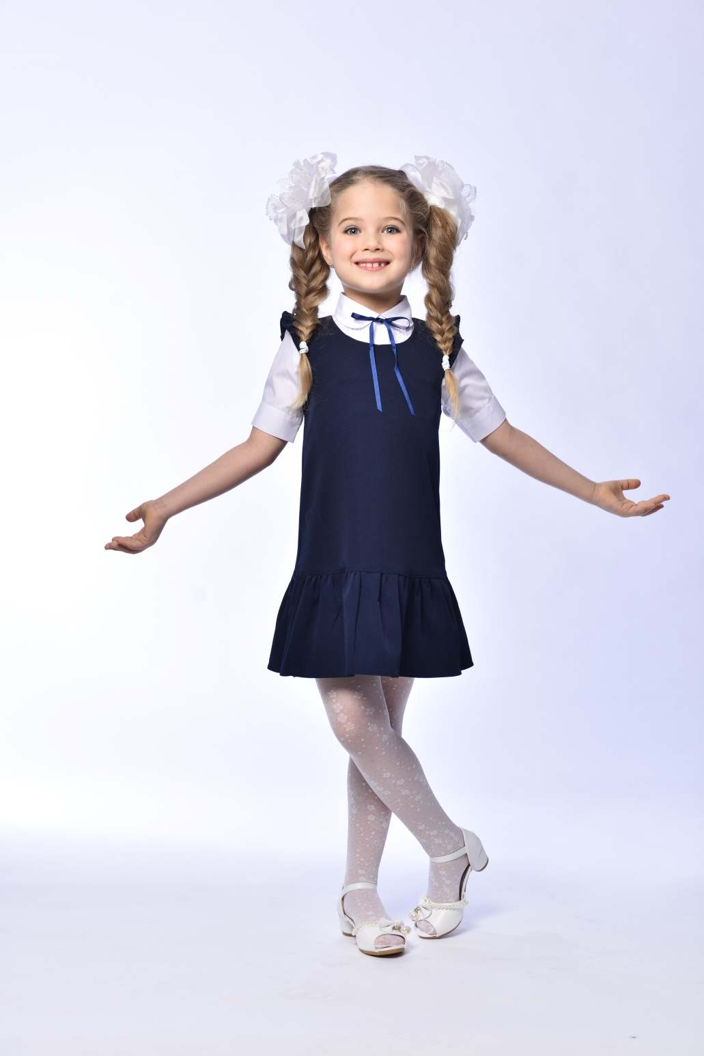

Slide 6
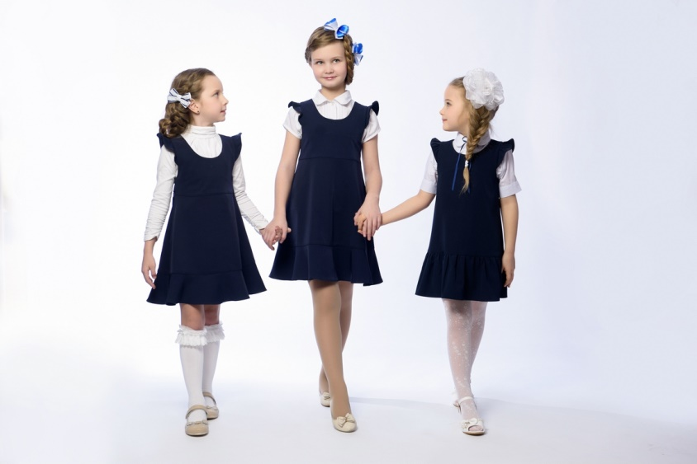

Slide 7
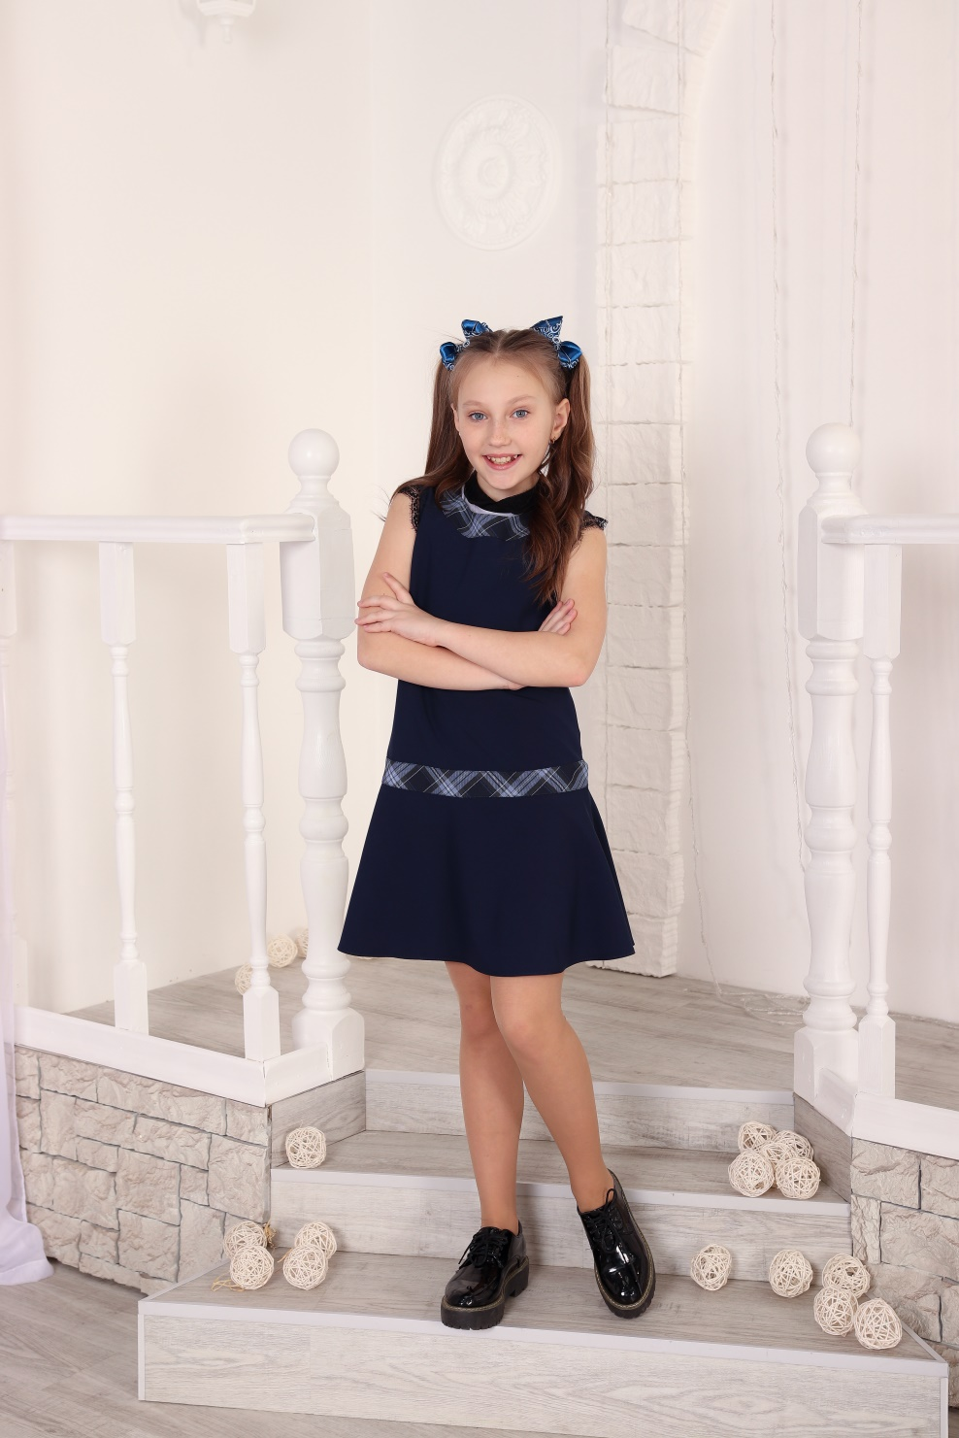
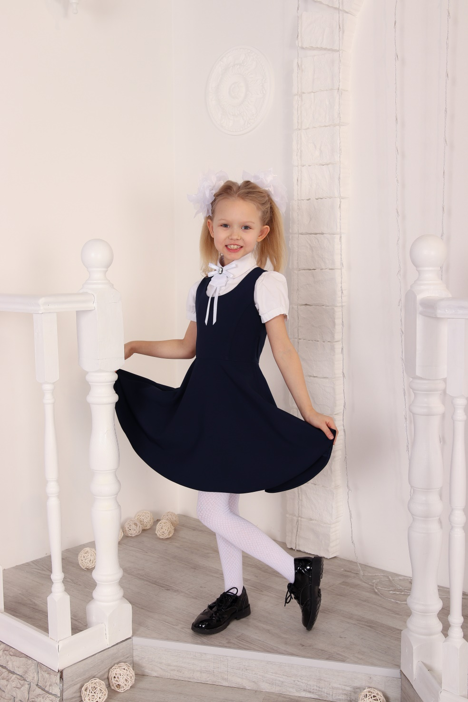

Slide 8
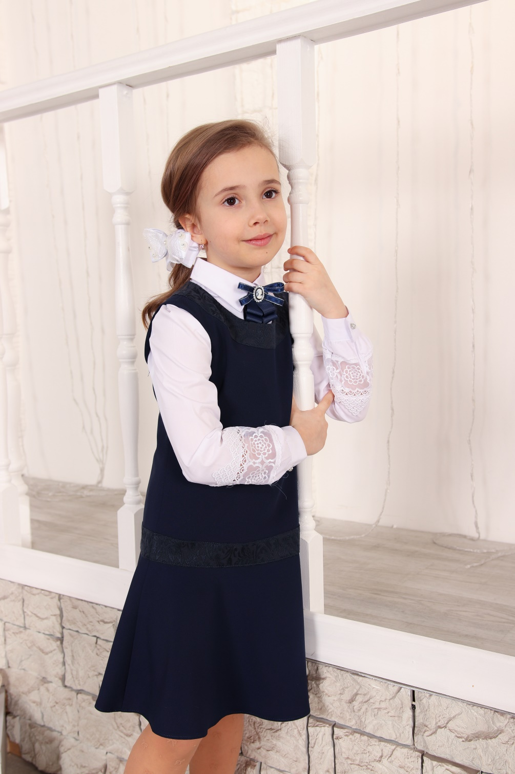
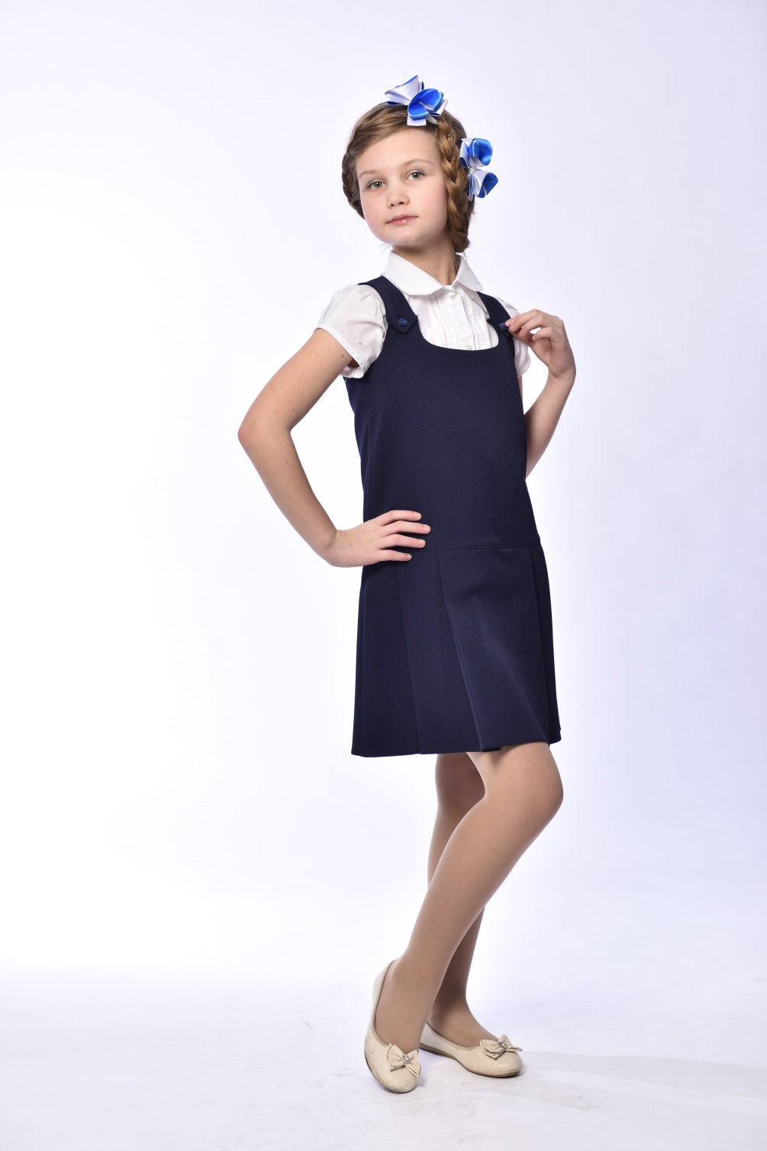

Slide 9
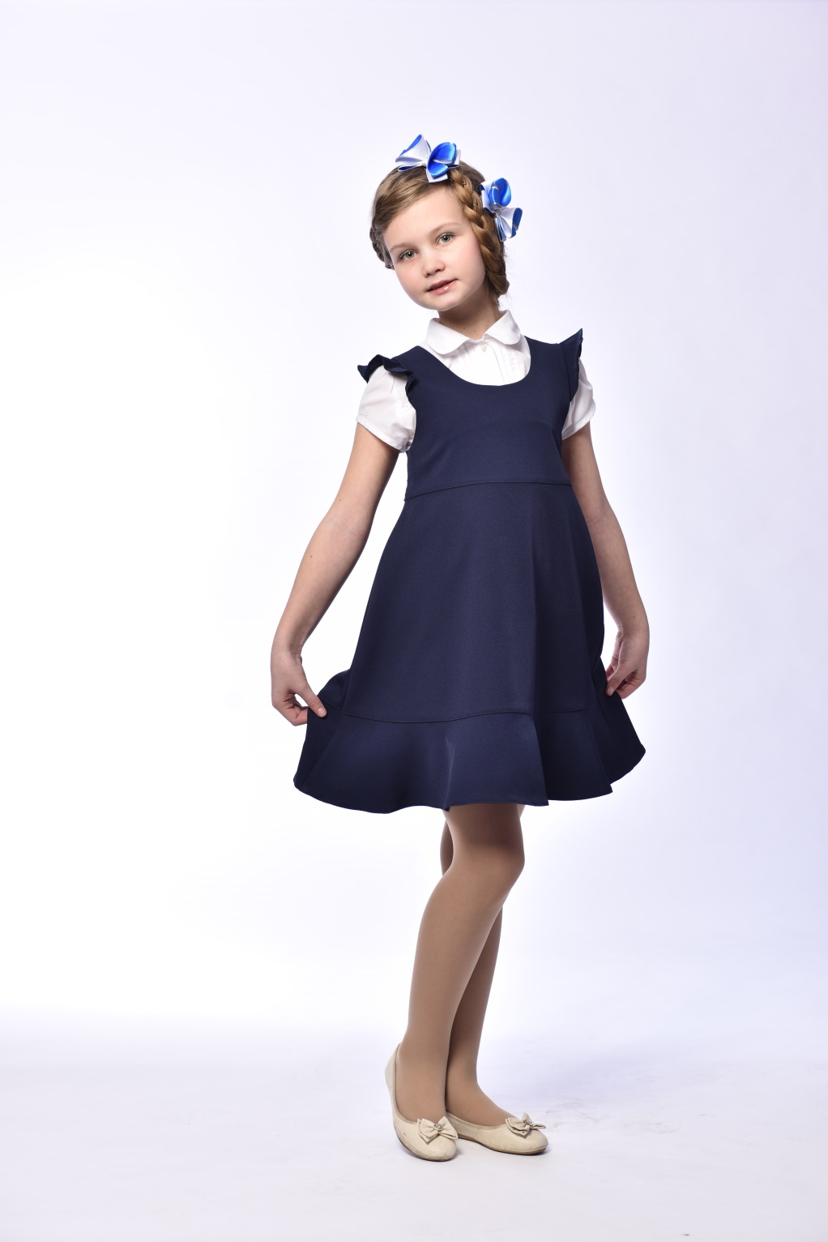
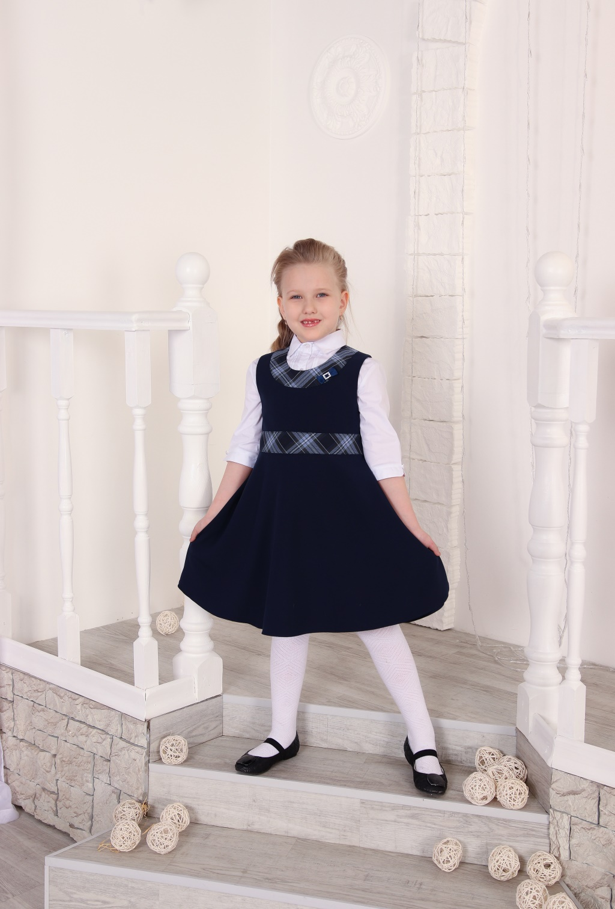

Slide 10
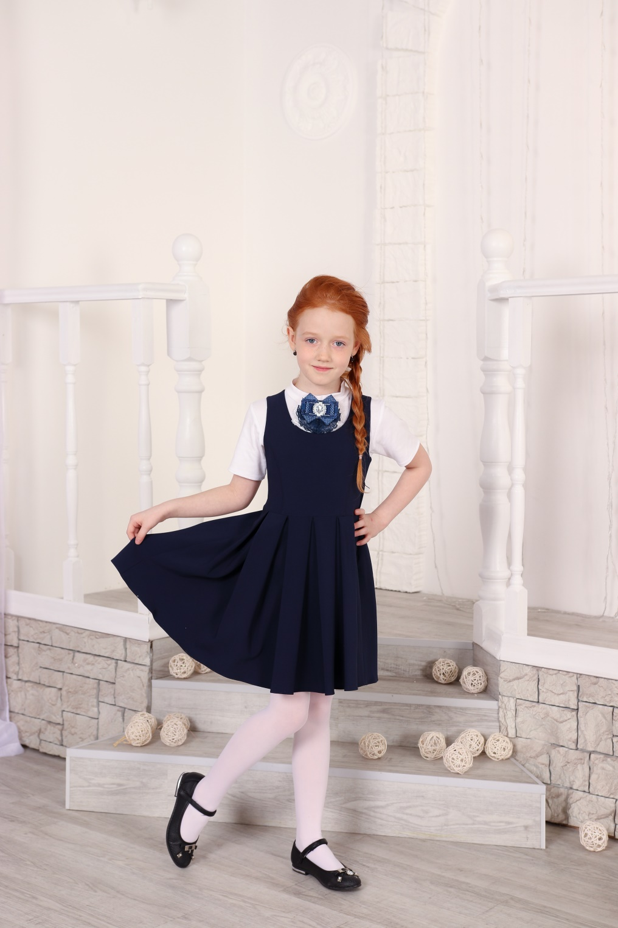
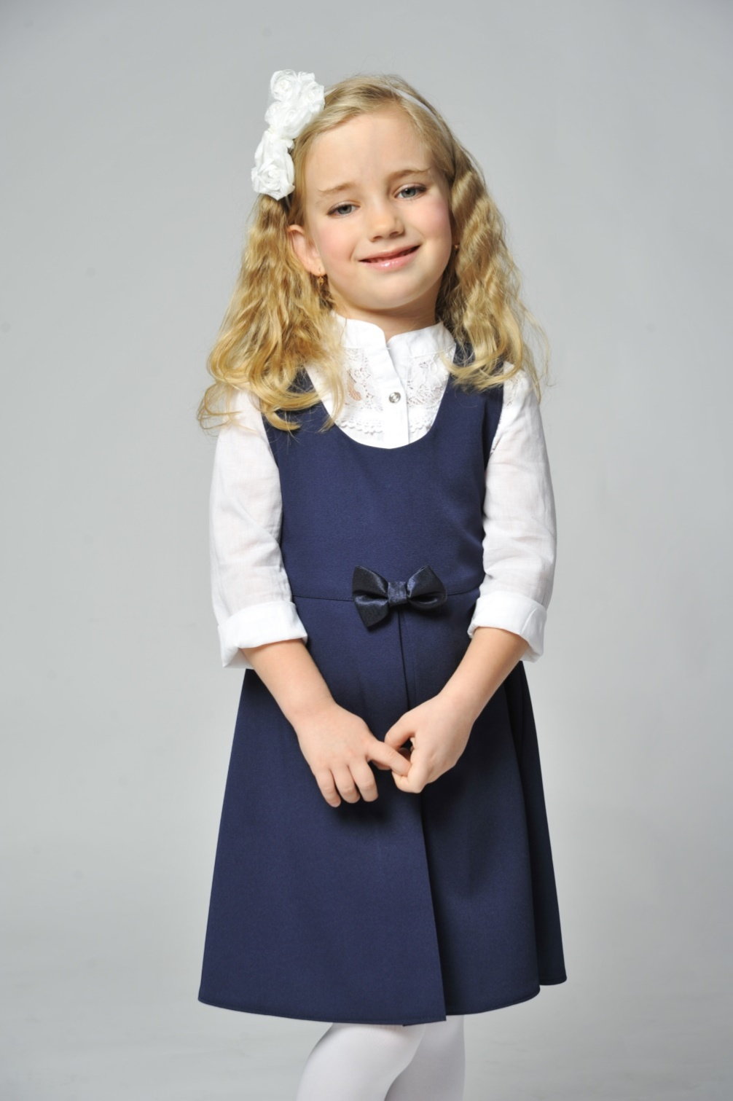

Slide 11
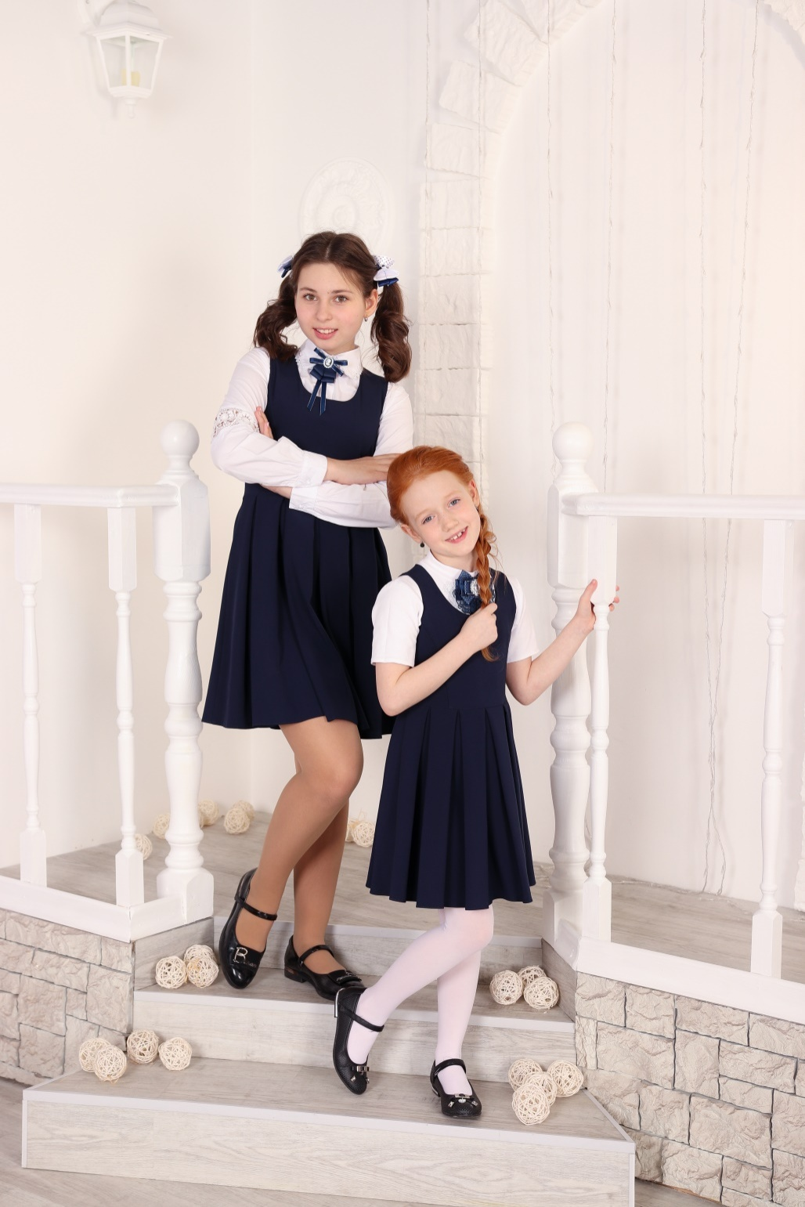
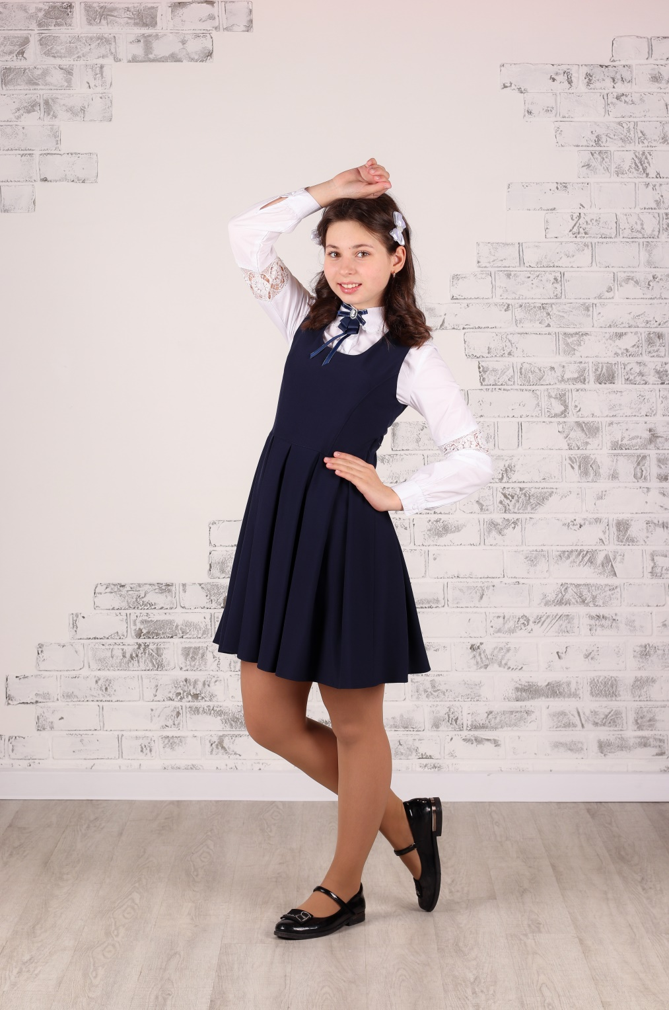

Slide 12



Всегда рады новым клиентам!
peppiforma.ru - Инстаграм
peppiforma.ru - Сайт
Телефон – 248-222

